Slide 1

OS Lisp machine
Осипенко Д.В. 595 гр.

Slide 2
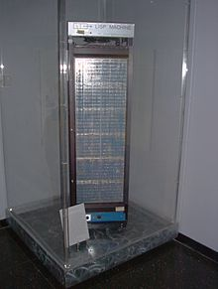
Lisp machine
Компьютер общего назначения
Созданный для эффективного запуска ОС и программ написанных на Lisp c поддержкой железа
Первые однопользовательские рабочие станции
Созданны в колличестве 7000 штук на 1988 год
Пионер во многих ныне распространенных технологий:
Сборщик мусора
Лазерная печать
Оконные системы
Компьютерные мышки
Растровая графика в высоком разрешении
Отображение компьютерной графики
Сетевые иновации

Slide 3
MIT's Lisp machine ОС
Разрабатывалась с середины 1970-х до начала 1980-х годов
Написана на Lisp Machine Lisp
Однопользовательский интерфейс
Нацеленна на разработку искусственного интелеска

Slide 4
Особенности
код для внешнего процессора,
управление виртуальной памятью,
сборщик мусора,
интерфейсы к различному оборудованию: мышь, клавиатура, растровый буфер кадра, диск, принтер, сетевой интерфейс,
интерпретатор и компилятор кода для Lisp Machine Lisp,
система объектов: Flavors (раннее объектно-ориентированное расширение Lisp, разработанное Говардом Кэнноном в MIT Ai lab),
оконная система с графическим пользовательским интерфейсом (GUI) и оконный менеджер,
локальная файловая система,
поддержка сети Chaosnet (CHAOS),
редактор, похожий на Emacs, по имени Zmacs, почтовая программа Zmail,
Listener Lisp, отладчик

Slide 5
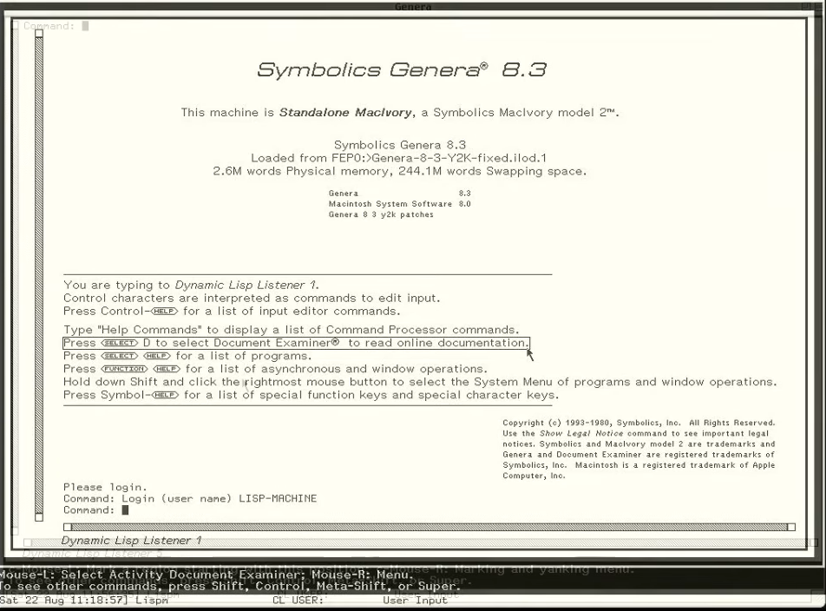

Slide 6
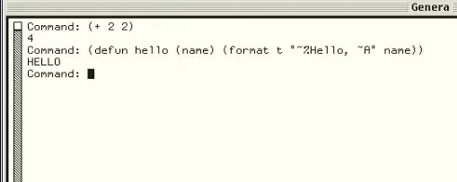

Slide 7
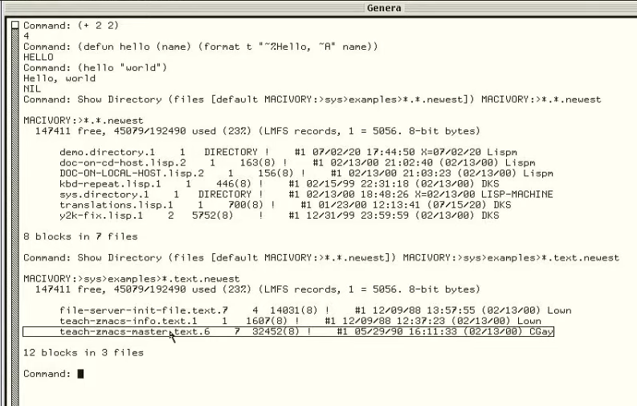
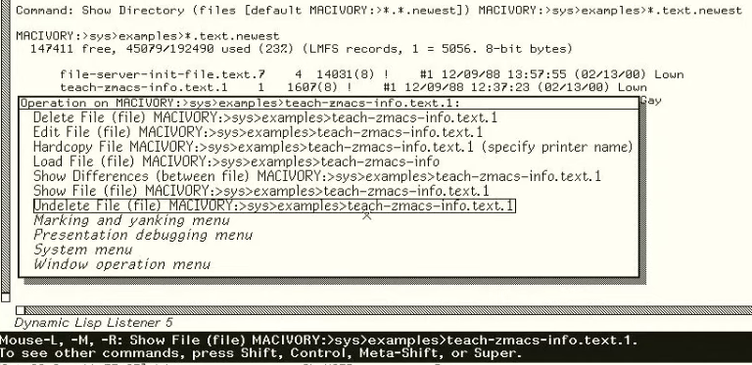

Slide 8
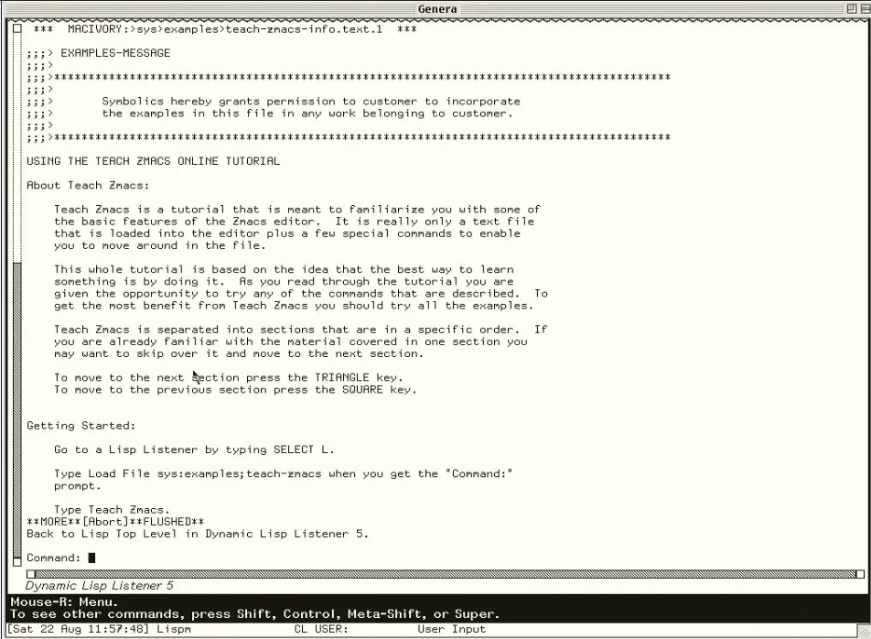

Slide 9
Спасибо за внимание

